Slide 1
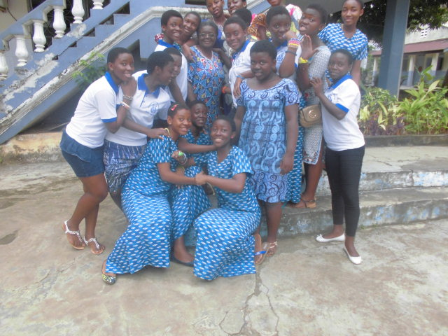
EL INTERNADO DE SANTA TERESITA, UNA MIRADA DE FE Y UN COMPROMISO

Slide 2
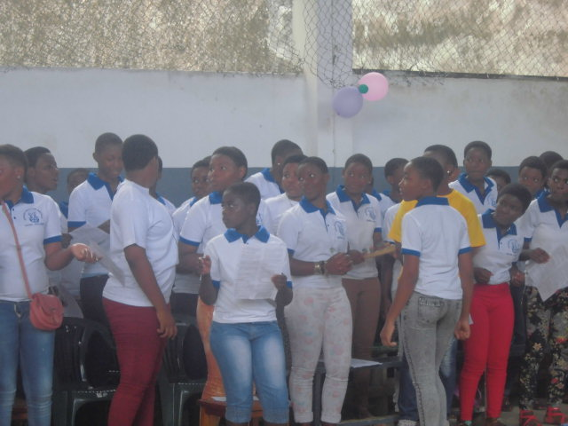
Estamos contentas por la formación que nos ofrecen las M.I.C.

Slide 3
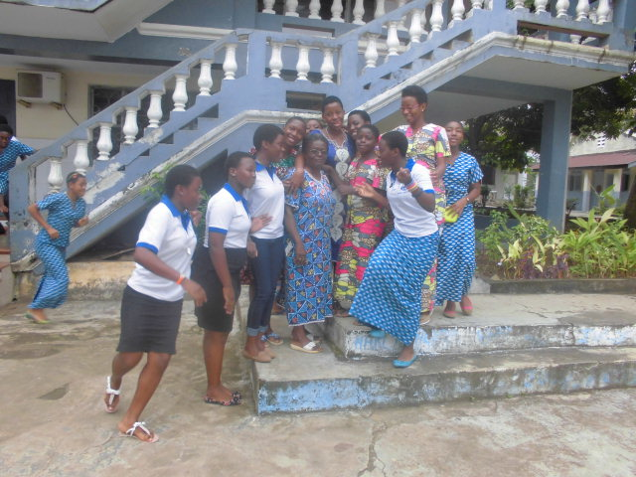
El internado nos brinda una formación integral.

Slide 4
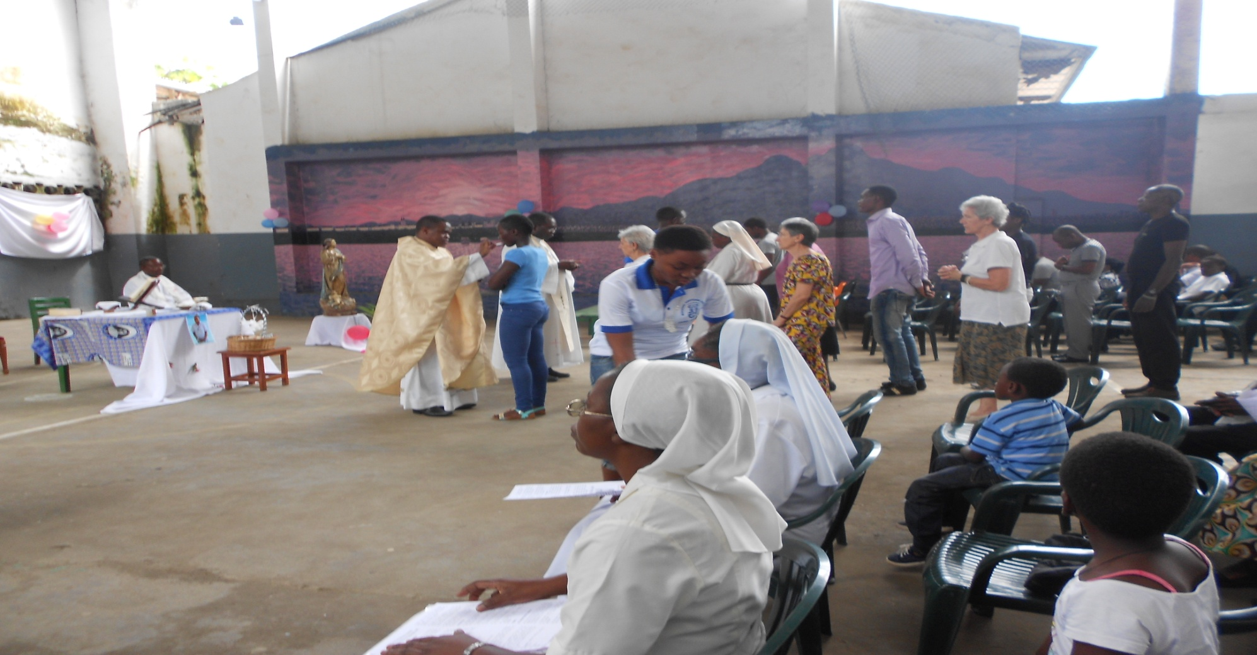
Tenemos momentos de intimidad con Dios, ello
nos relaja y nos ayuda a ahondar en nuestra
historia personal.

Slide 5
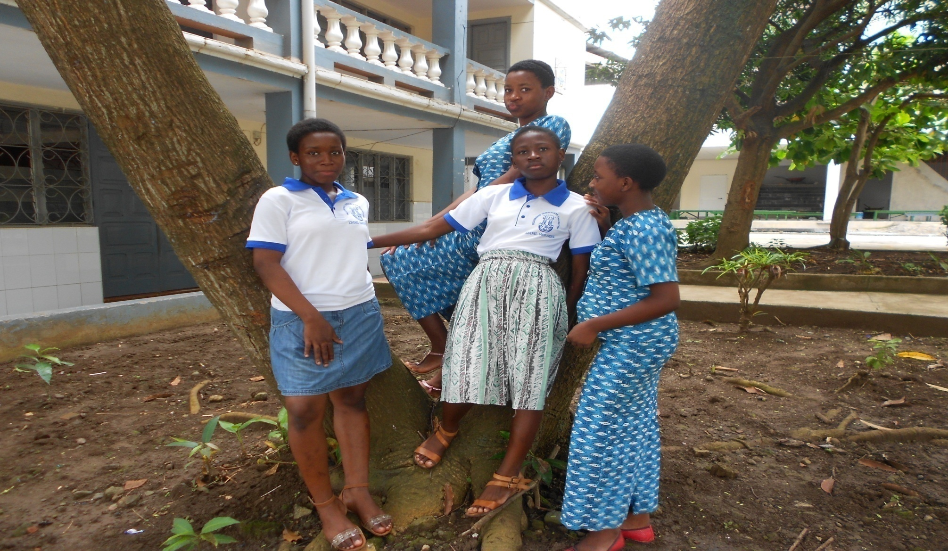
María Inmaculada nos acompaña en nuestro caminar diario y confiamos en ella.

Slide 6
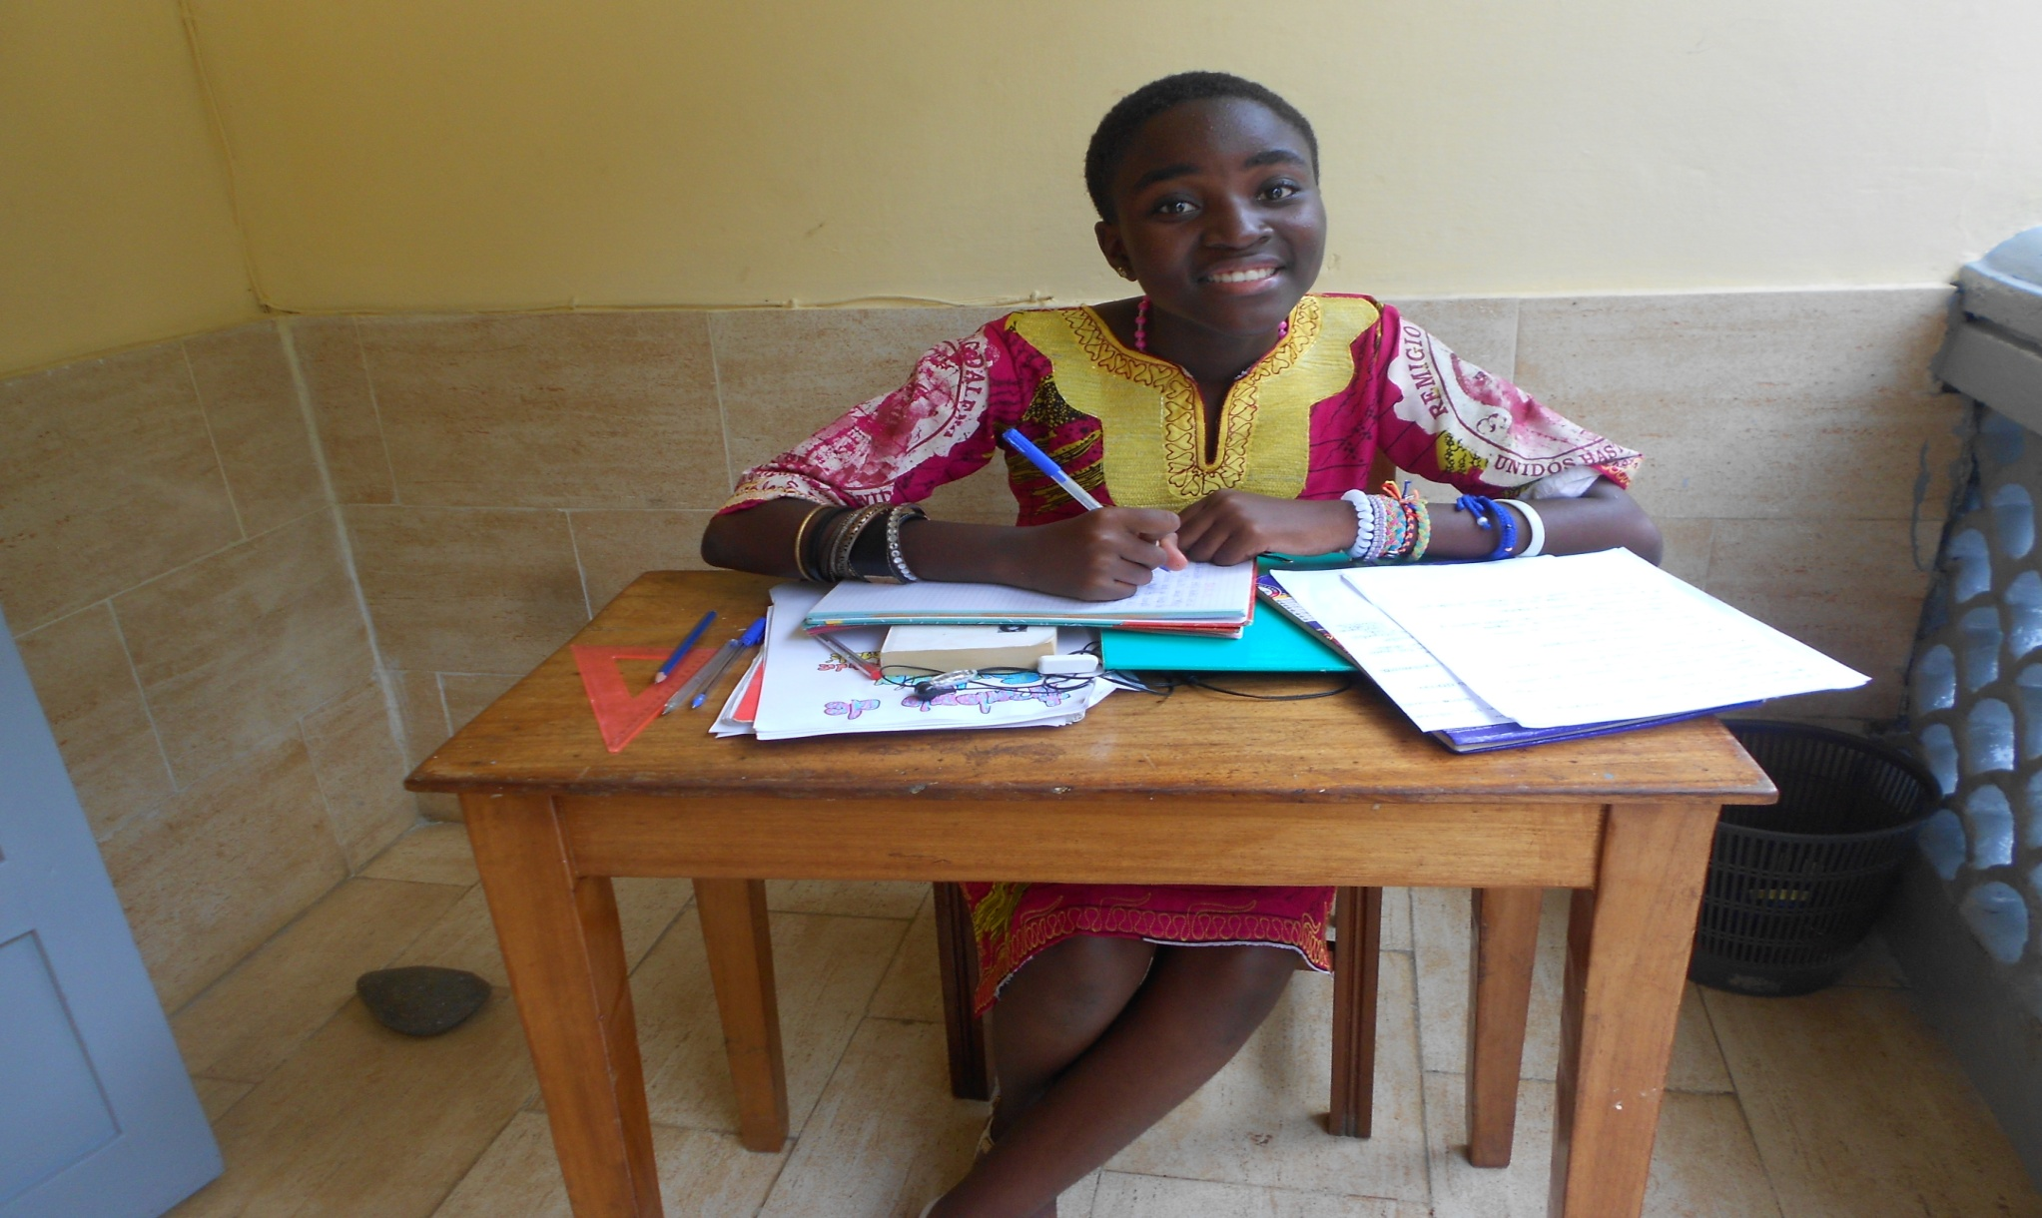
El estudio es lo primordial en nuestra vida

Slide 7
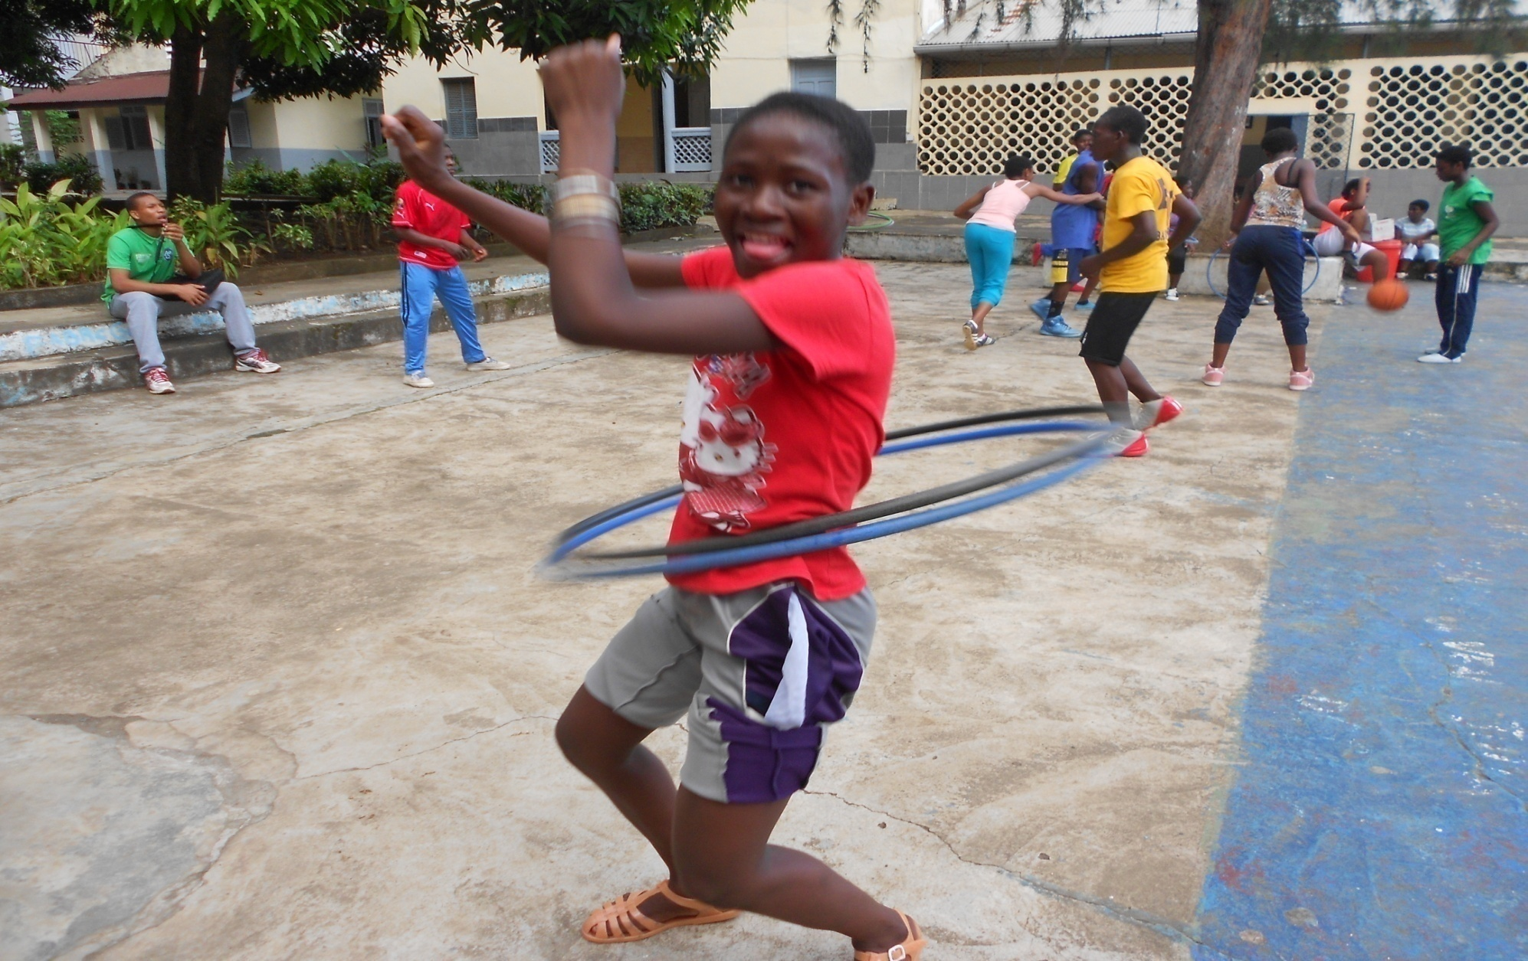
El deporte nos ayuda a estar en forma

Slide 8
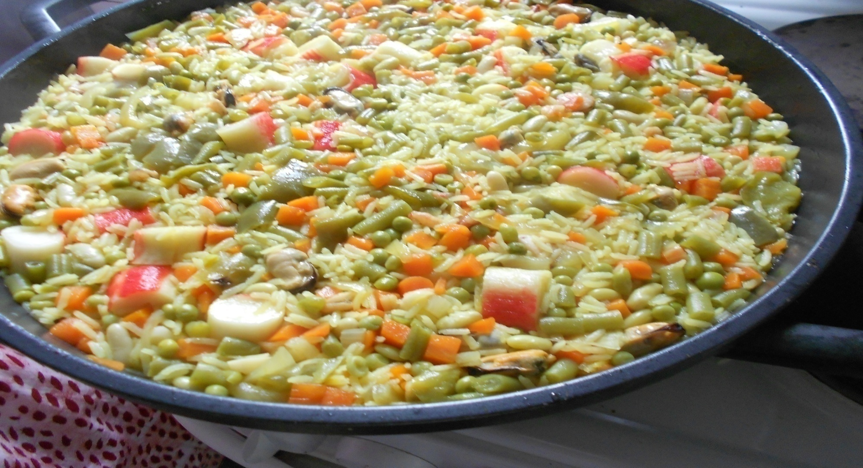
La alimentación nos ofrece las calorías necesarias

Slide 9
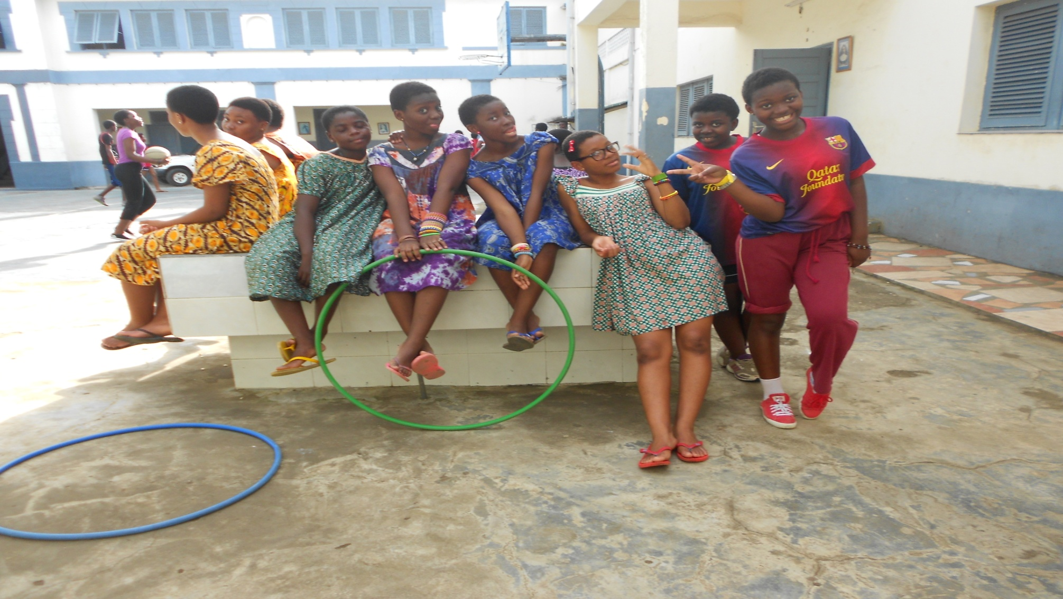
En el internado reforzamos el ambiente de familia y nos hacemos amigas

Slide 10
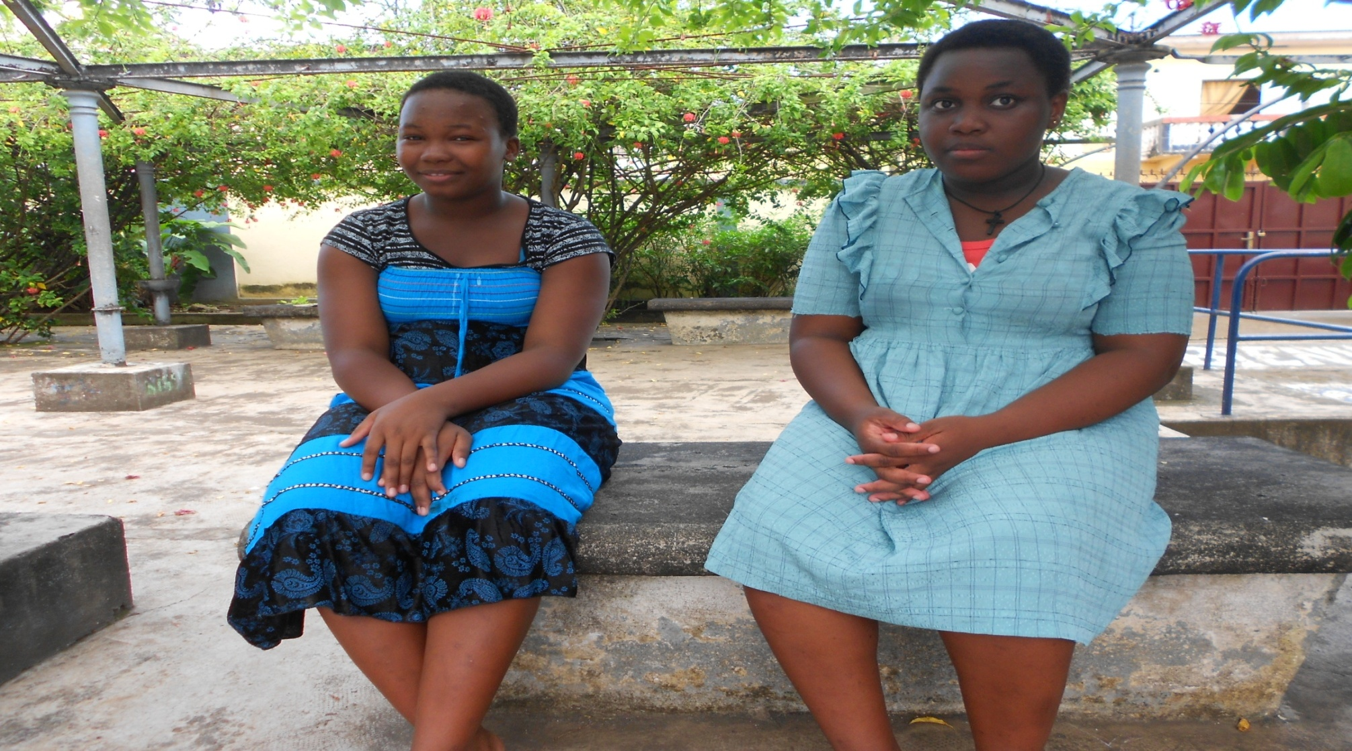
Somos felices y agradecemos a todos los que colaboran en esta gran obra.

